Slide 1
Bujamarket
Plateforme de vente en ligne.

Slide 2
Objectifs
Permettre aux professionnels et artisans de proposer leurs produits à la vente
Permettre aux particuliers d’acquérir ces produits via notre plateforme
Permettre aux utilisateurs d’effectuer le suivi d’une commande à partir de son paiement jusqu’à sa livraison

Slide 3
Acteurs systèmes
API tiers :
o Google Sign-in : Inscription des particuliers et professionnels via leur compte Google
o Stripe : Système de paiement sécurisé en ligne
o UPS Rating : Calcul du coût du fret pour les services UPS
API interne :
o Accès aux articles (produits) disponibles à la vente
o Calcul du coût du fret. Utilisation de l’API UPS rating pour le calcul du coût de
transport associé à leurs services UPS
o Facture de commande sous format PDF : au choix après test jsPDF, RelaxedJS ou autre.

Slide 4
Acteurs humains
Utilisateurs anonymes
o Consulter et rechercher les produits proposés à la vente
Utilisateurs authentifiés
Clients
o Effectuer des commandes
o Evaluation et suivi des commandes
Fournisseur
o Proposer des produits à la vente
o Suivi des commandes jusqu’à réception et évaluation du produit par le client
Administrateurs
o Proposer des produits à la vente
o Proposer des produits à la vente

Slide 5
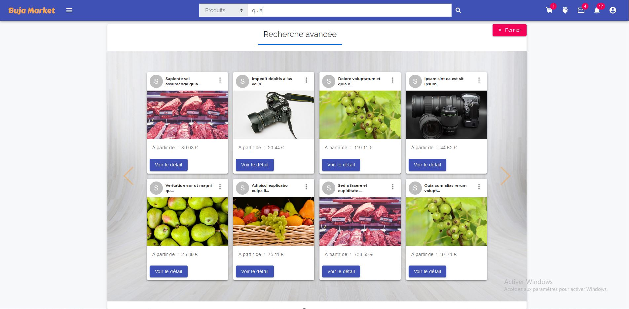
Cas d’utilisation: utilisateur anonyme
Recherche de produits par les fournisseurs de la plateforme

Slide 6
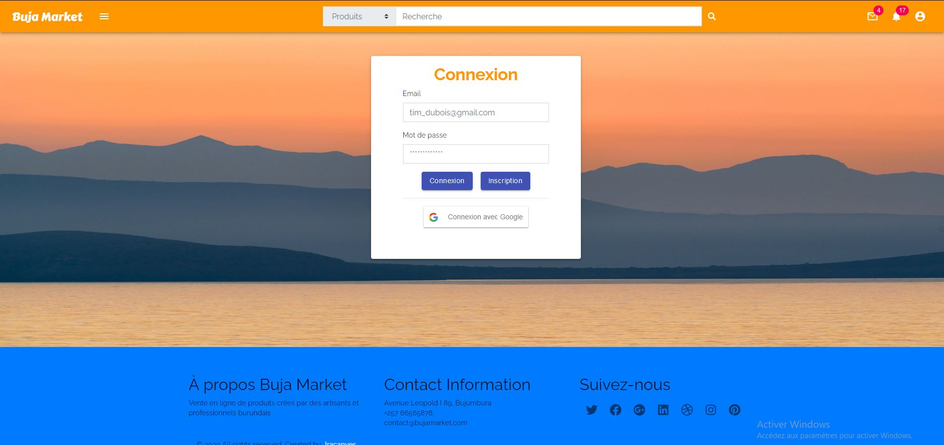
Cas d’utilisation: utilisateur anonyme
Authentification sur la plateforme

Slide 7
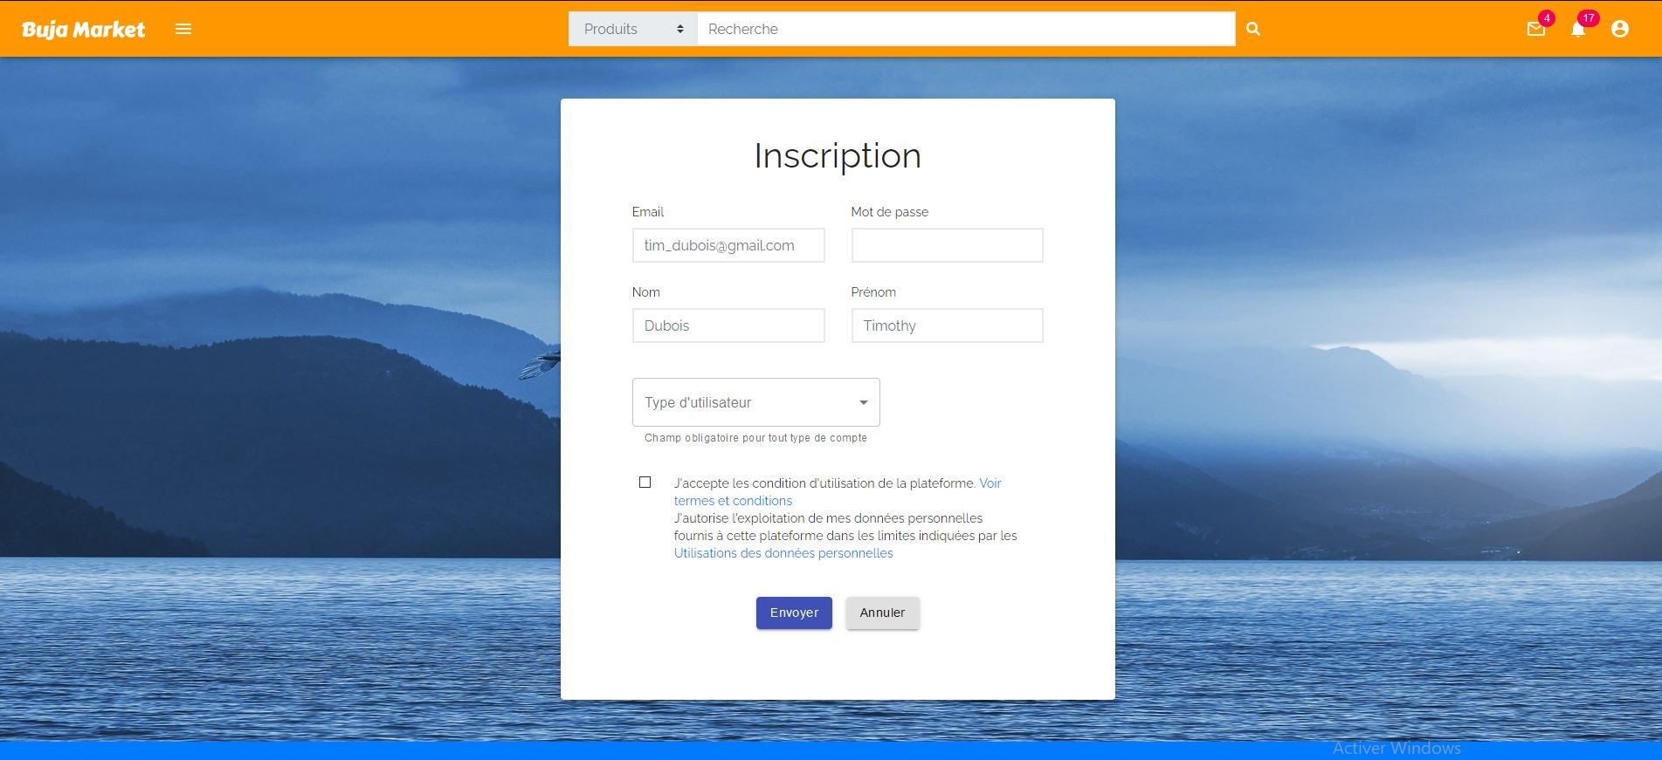
Cas d’utilisation: utilisateur anonyme
Inscription à la plateforme

Slide 8
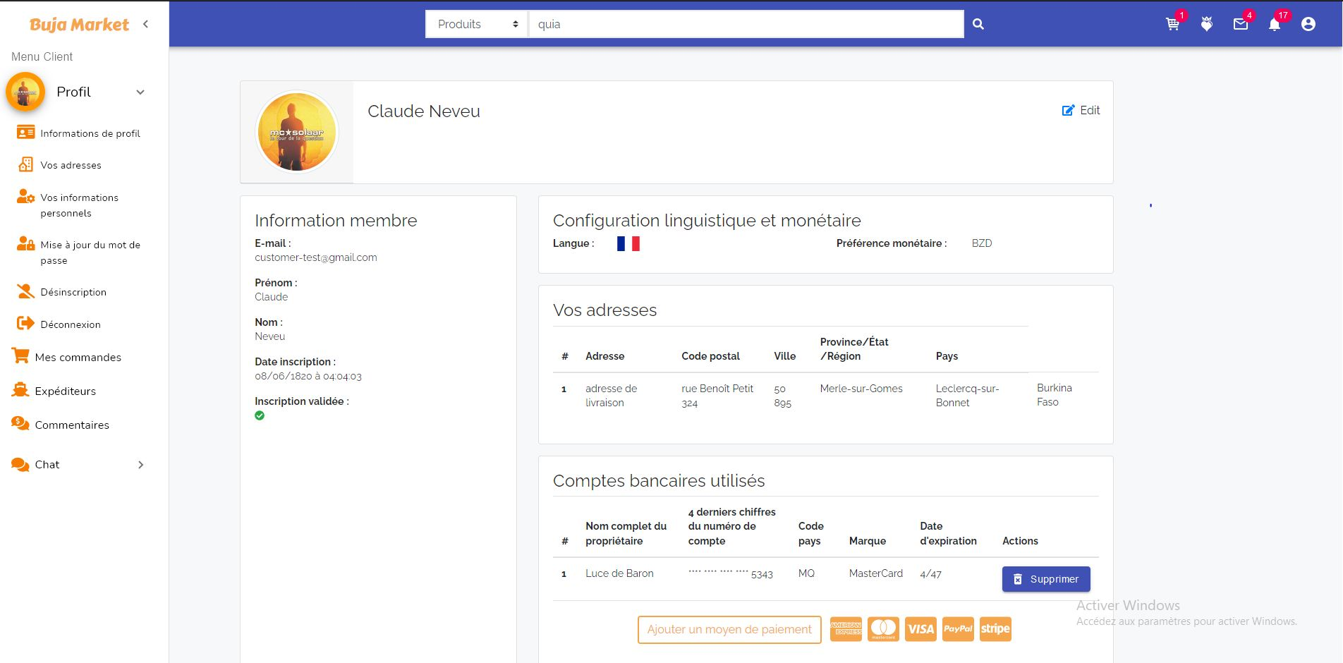
Cas d’utilisation: utilisateur authentifié
Gestion du profil – Profil personnel

Slide 9
Choix technologique
API Platform (Côté serveur)
o Framework complet pour les projets se basant sur une API
o Bibliothèque de fonction répondant à tous les standards de communication à la pointe de la technologie (JSON-LD, Hydra, OpenApi, GraphQL, etc.)
o Environnement de développement préconfiguré avec Docker et Kubernetes
=> Facilite le développement, le déploiement, l’évolutivité de l’application et la gestion automatisée des containeurs d’application.

Slide 10
Choix technologique
React (Interface client et administrateur)
o Framework propriétaire de Facebook
o Contrôle complet des interactions de l’interface.
o Gestion des interactions des différents composants d’une page.
o Grande bibliothèque de fonctions disponible grâce à une communauté de développeurs étendue.
(Exemple parmi ceux utilisés pour ce projet: React-Intl, Material-UI, React-Router, React Icons, etc.)

Slide 11
Choix technologique
MariaDB/MySQL – Base de donnée

Slide 12
Choix technologique
Stripe – Système de paiement sécurisé en ligne

Slide 13
Choix technologique
Docker – Système de virtualisation d’application

Slide 14
Problèmes rencontrés
API Platform

Slide 15
Problèmes rencontrés
Docker
o Premier utilisation de l’outil
o Connaissance de base en réseau
o Faible connaissance en diagnostic de problèmes réseaux et configuration
o Grande bibliothèque de fonctions disponible grâce à une communauté de développeurs étendue.

Slide 16
Problèmes rencontrés
Stripe Checkout - API Upgrade
o Mise à jour de l’API Stripe checkout qui modifie le schéma de réponse de l’API

